Slide 1
种子里孕育着新生命
教科版（2017）四年级下册

Slide 2
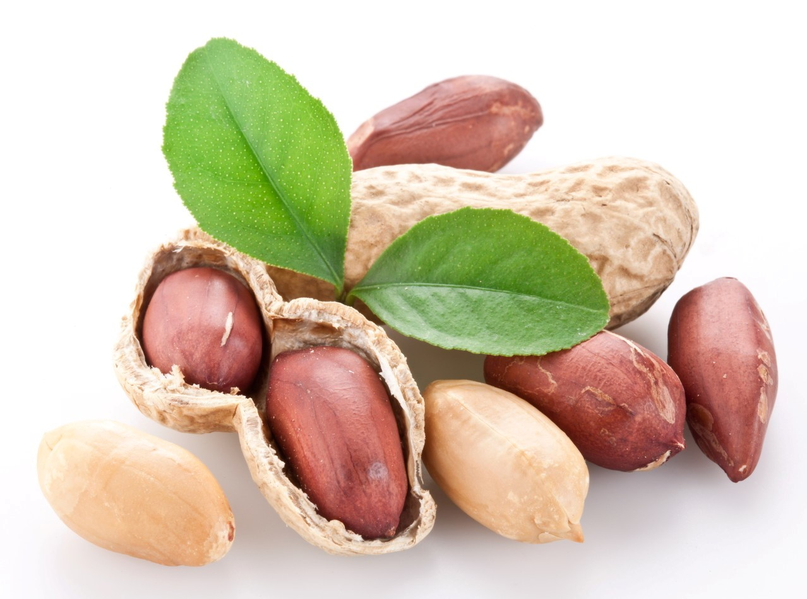


情景导入
猜谜语
麻屋子，红帐子
中间坐着个白胖子
（打一果实）
“麻屋子”指花生的果皮，
“红帐子”“白胖子”指的是花生种子的哪一部分呢？

Slide 3
情景导入

Slide 4
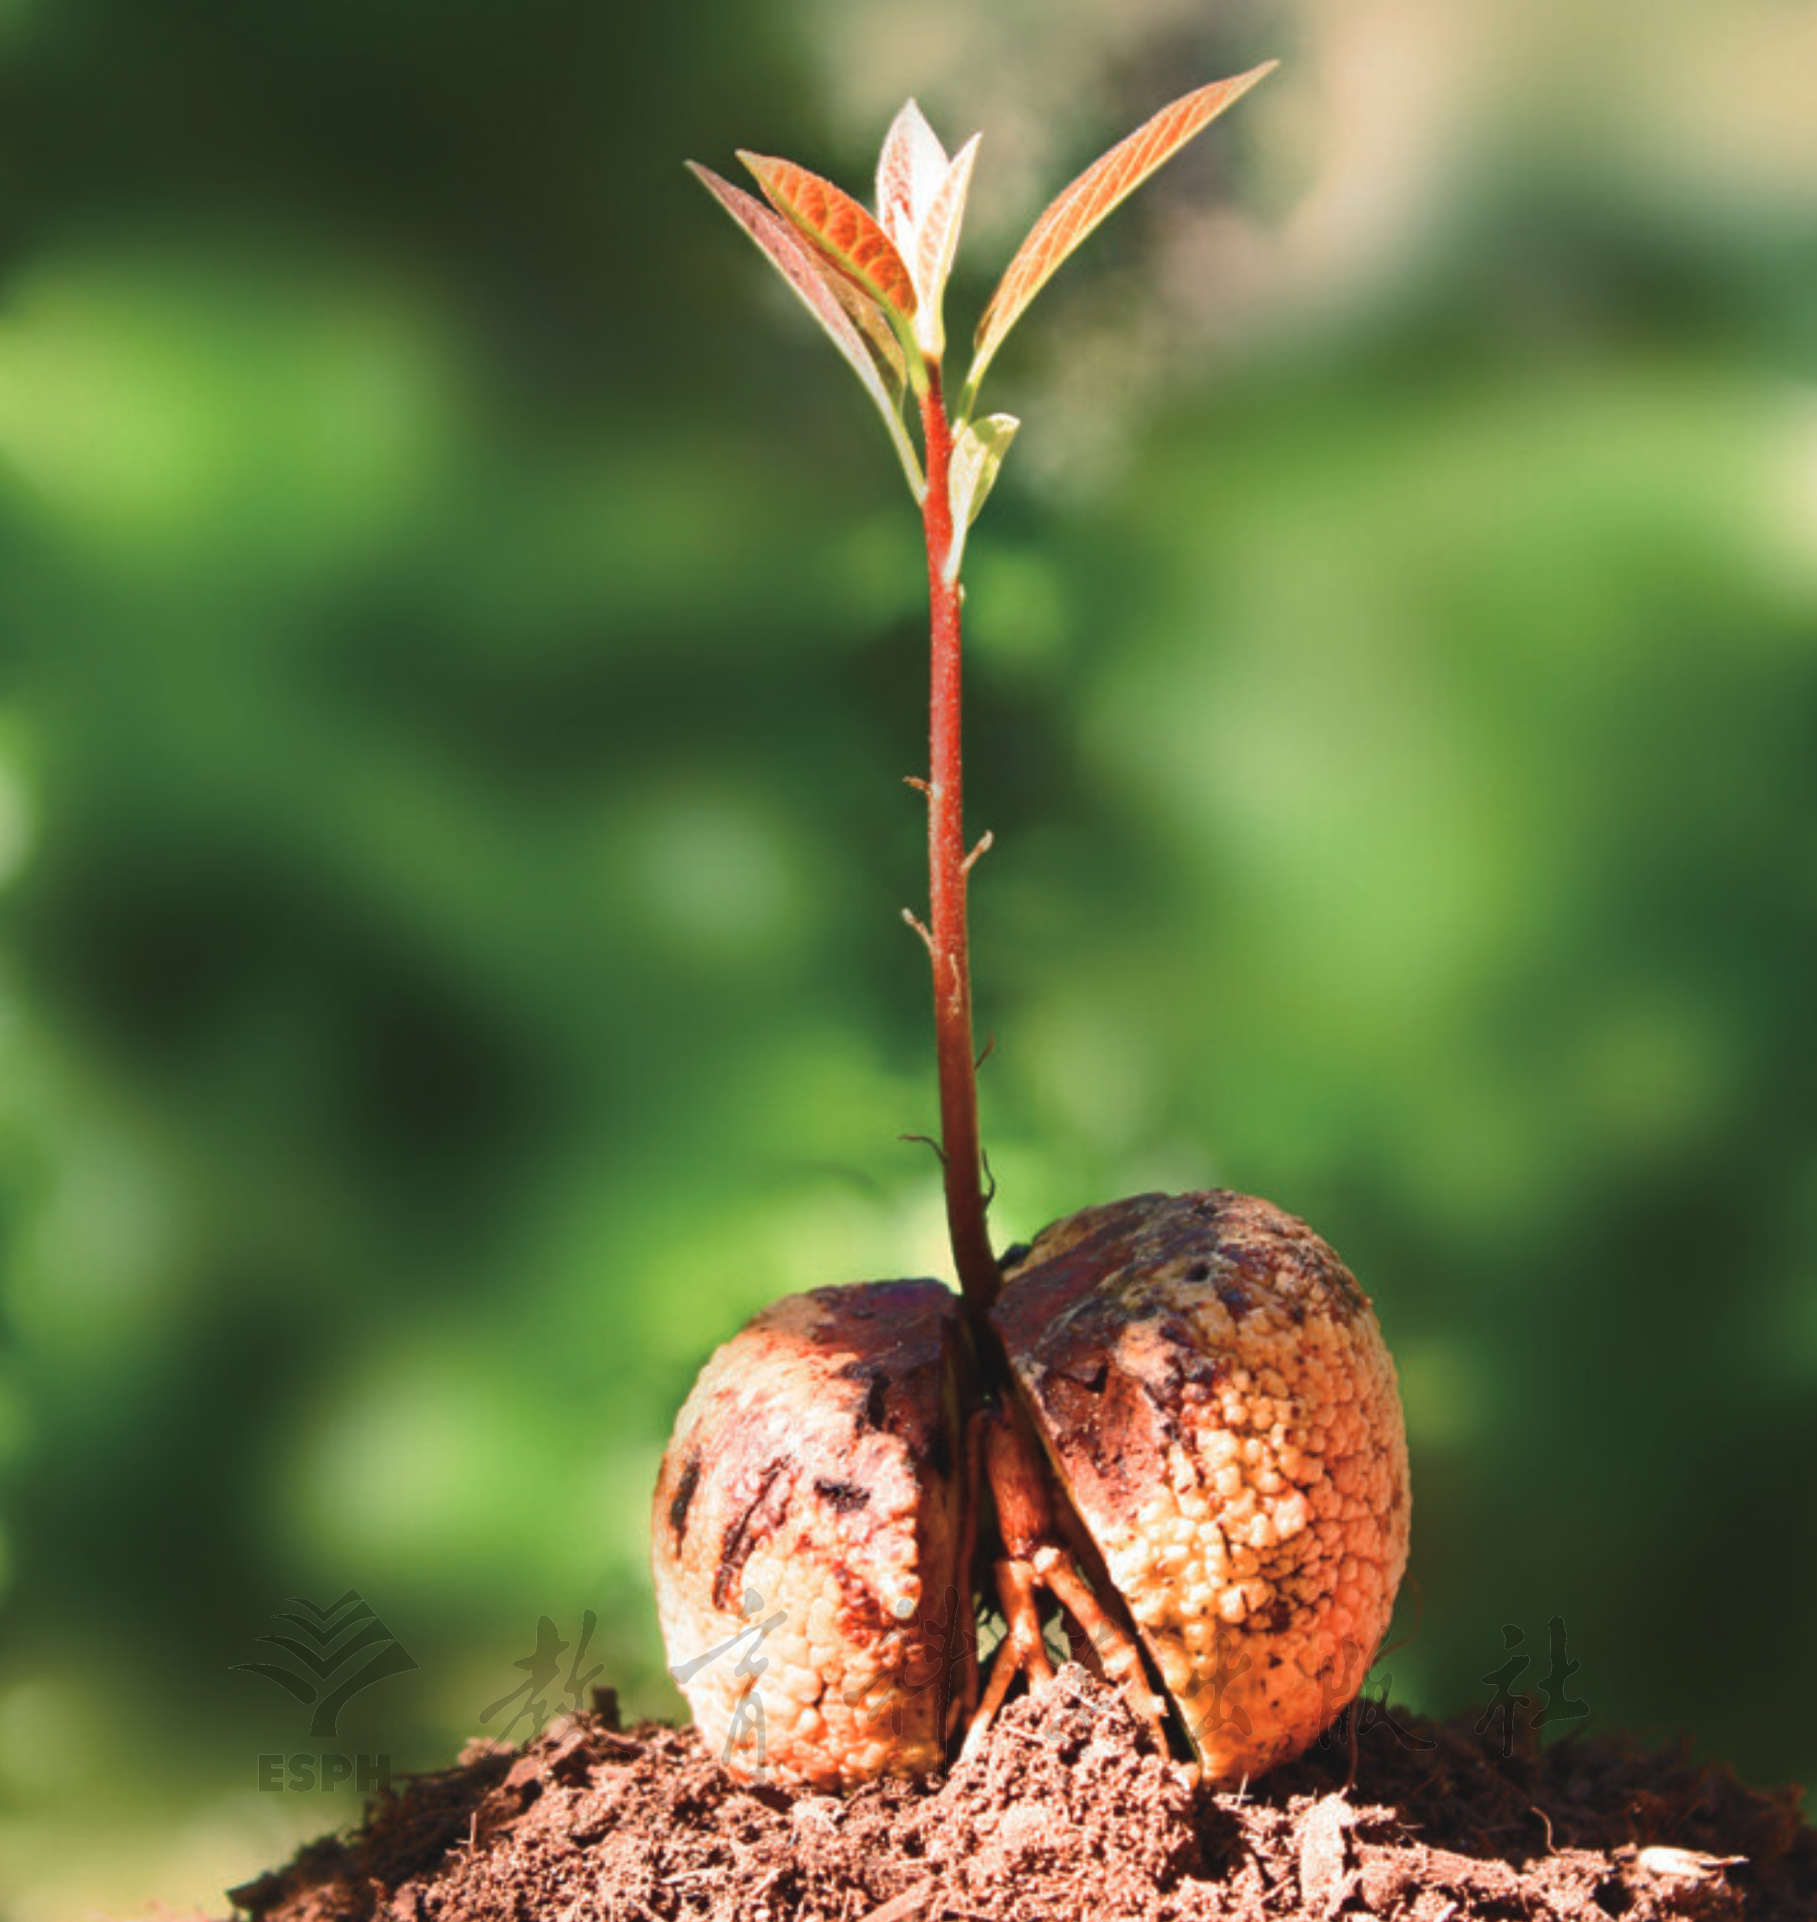
观察种子
绿色开花植物，全世界共有20多万种，占植物界总数的一半以上。它们几乎都是从种子开始新生命的。
种子里又是怎样孕育新生命的呢？它有什么特征呢？

Slide 5
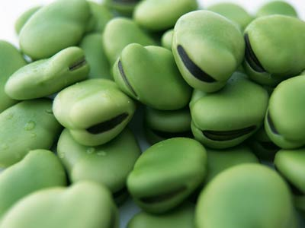
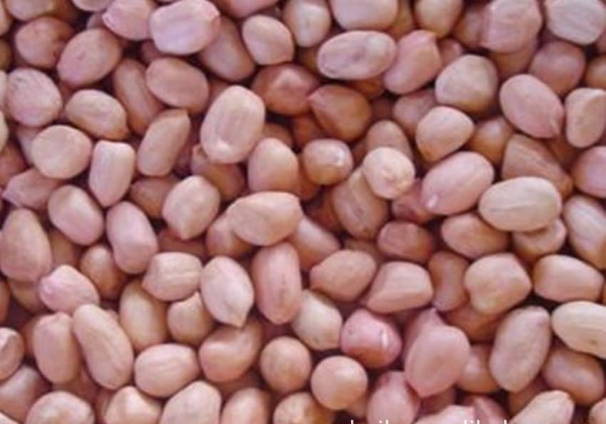
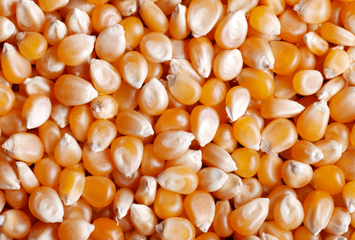
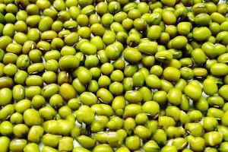
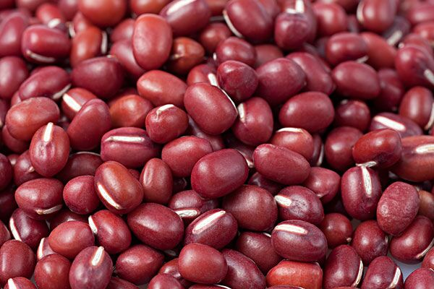
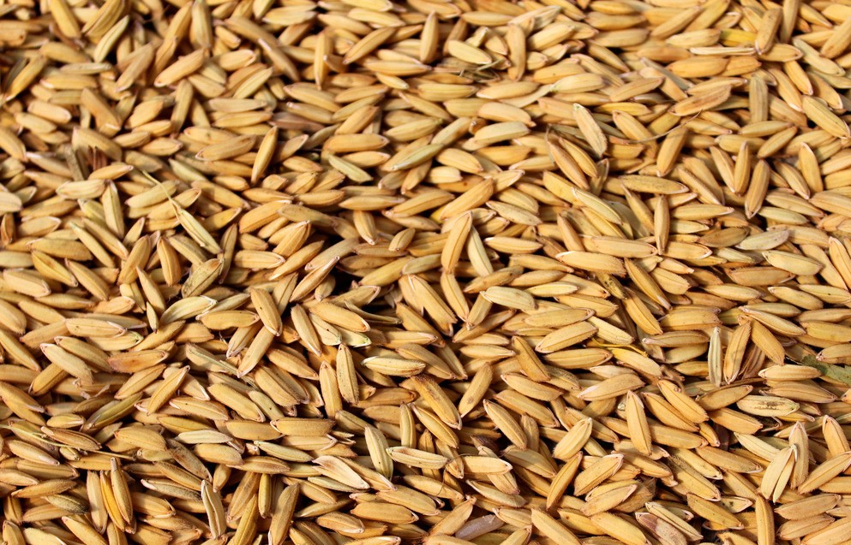
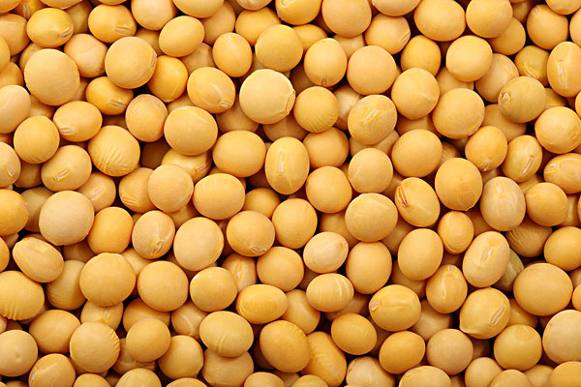
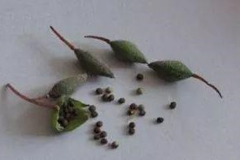
观察种子
蚕豆
花生
玉米
绿豆
赤豆
稻谷
黄豆
凤仙花

Slide 6



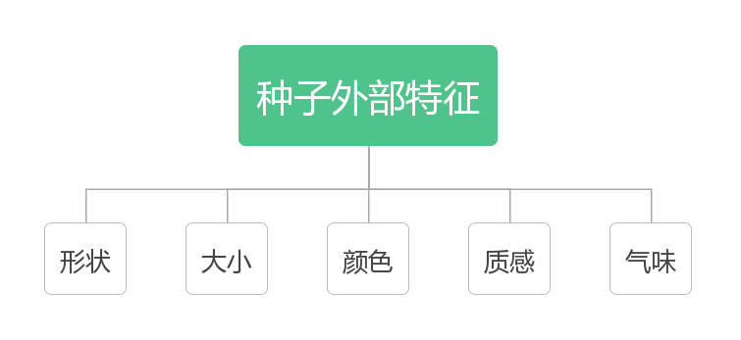
观察种子
如何去观察及种子的外部特征？

Slide 7
观察种子
观察结果：不同植物的种子，它们的 、 、
等外部特征各不相同。
颜色
大小
形状

Slide 8

观察种子的内部结构
观察种子

Slide 9
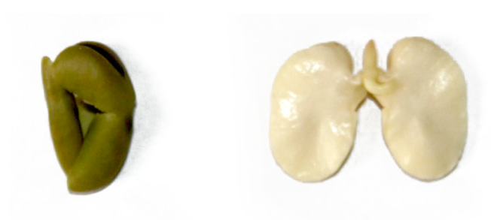
观察种子的内部结构
观察种子
种皮
胚
种子里最重要的部分是（ ）。
胚
胚是有生命的，可以发育成一株植物。

Slide 10
观察种子
你能画一画并指一指胚的各部分吗？
胚根
胚轴zhou
胚芽
种皮
子叶
你认为：胚的各部分将会怎样发展变化？

Slide 11
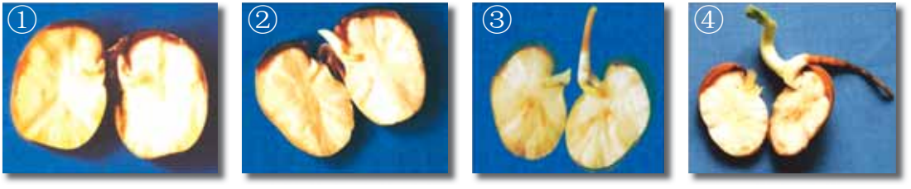
观察种子
把浸泡后的蚕豆种子放在铺着棉花的盘子里，保持棉花的湿润，持续观察种子的变化，并做好记录。

Slide 12
观察种子
 | 第3天 | 第6天 | 第9天 | ……
胚芽 | 基本没变 | 开始发育，钻出种皮。 | 继续变长，长出嫩茎、叶
胚根 | 穿出种皮 | 继续变长，长出细根。 | 变成蚕豆的根
子叶 | 开始萎缩 | 继续萎缩 | 继续萎缩
根据我们的观察，说说种子各部分的作用。

Slide 13
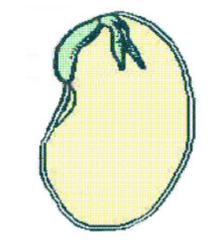

观察种子
胚芽
叶
胚根
子叶
子叶
茎
种皮
根
胚芽——茎和叶
子叶——提供营养物质
胚根——根
种皮——保护胚

Slide 14
单子叶植物和双子叶植物
单子叶植物：种子的胚具有一片子叶的植物，如水稻、小麦、高粱……
双子叶植物：种子的胚具有两片子叶的植物，如蚕豆、大豆、花生……

Slide 15
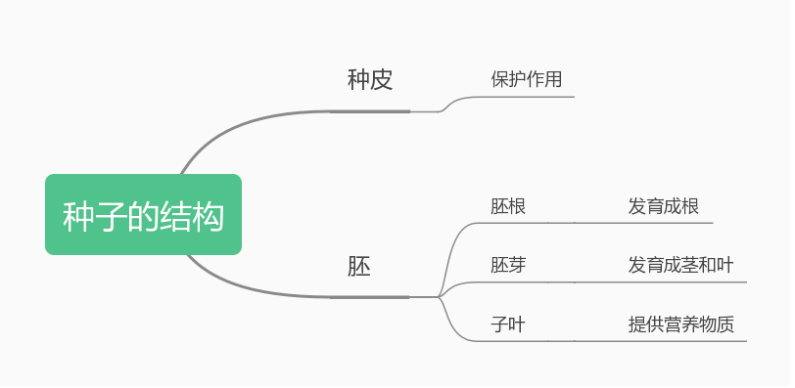
小结

Slide 16
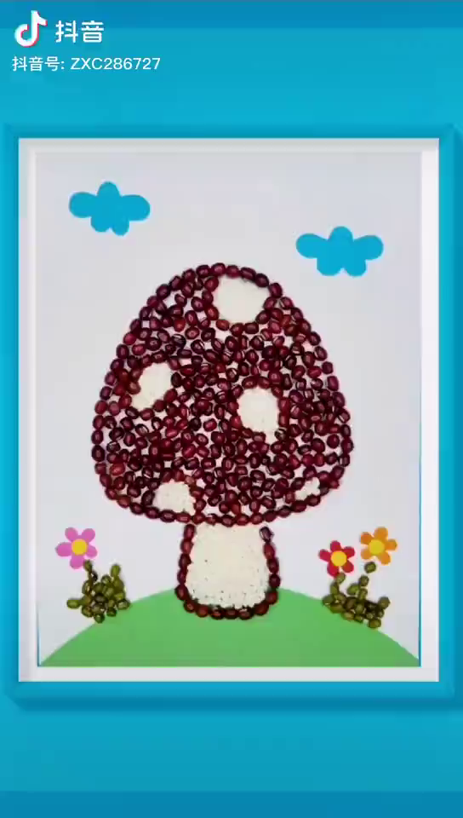
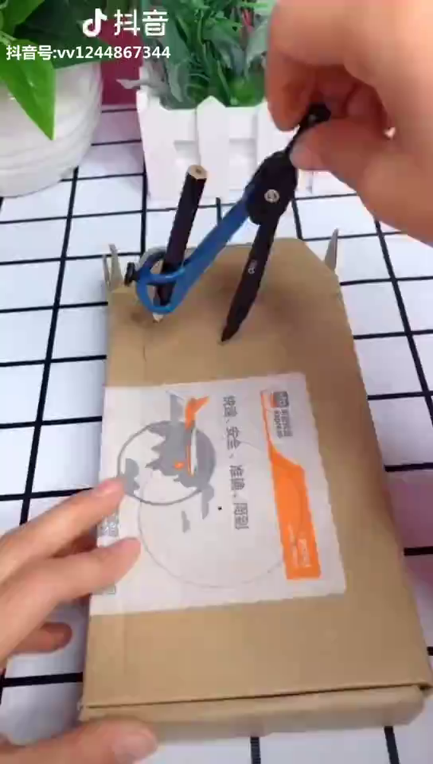
拓展
制作种子贴画

Slide 17
谢谢观看！

